Slide 1
复变函数与积分变换
任课教师：滕岩梅
Email: tengyanmei@sohu.com

Slide 2
课程特点：
注意复变与一元微积分差别。
复变函数
与二元微积分关系。
积分变换将时域问题转化到频域。
积分变换
应用广泛。

Slide 3
参考书目
1 钟玉泉 ， 复变函数论， 高等教育出版社
2 余家荣， 复变函数，高等教育出版社
3 祝同江，积分变换，高等教育出版社
E.B.Saff, A.D.Snider等，复分析基础及工程应用，机械工业出版社
5 自测题

Slide 4
第一节 复数及其表示
一、复数的概念及代数运算
二、复数的几何表示
三、幂与根
四、小结与思考

Slide 5

一、复数的概念及代数运算
1.复数的概念
虚部
复数：
z = x + iy
虚数单位
实部
实部和虚部分别
或 z = x+ yi.

Slide 6

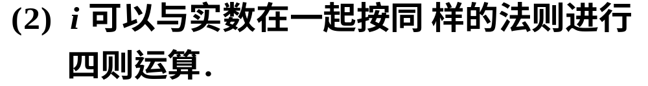




对虚数单位的规定:

Slide 7


两复数相等当且仅当它们的实部和虚部分别相等.
复数 z 等于 0 当且仅当它的实部和虚部同时等于0.
实部相同而虚部绝对值相等符号相反的两个复数称为共轭复数.

Slide 8




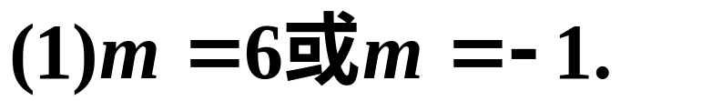
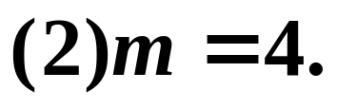
练习
答案：

Slide 9
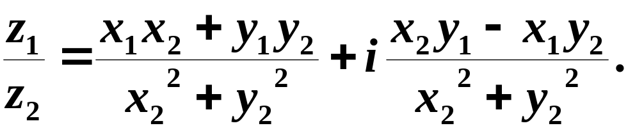
2. 复数的代数运算
1. 两复数的和(差):
2. 两复数的积:
3. 两复数的商:

Slide 10
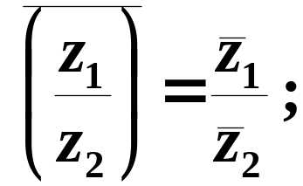



共轭复数的性质:
以上各式证明略.

Slide 11
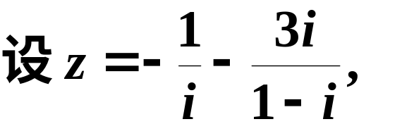

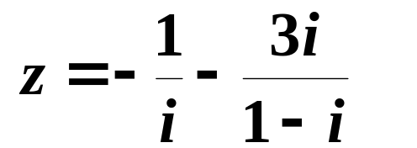
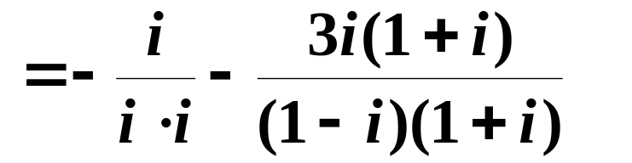
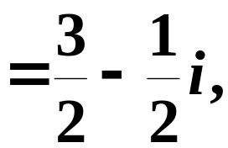
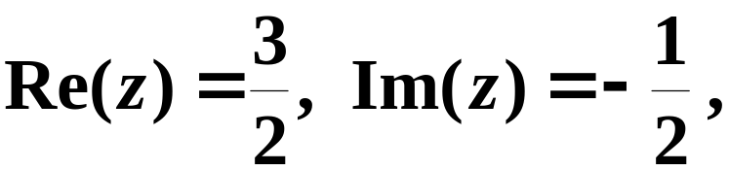
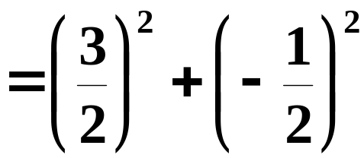
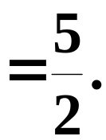
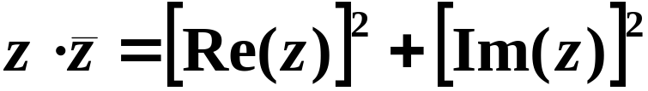
例1
解

Slide 12
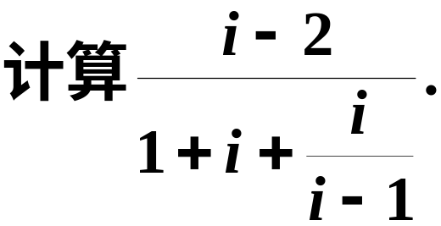
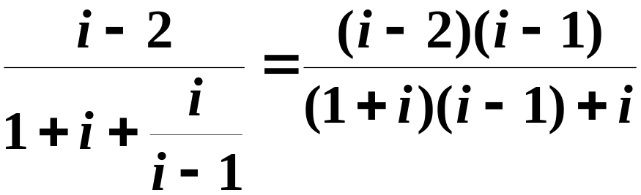
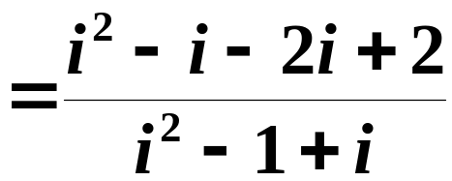
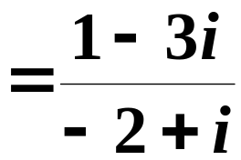
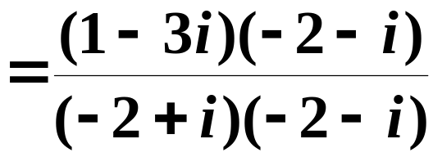
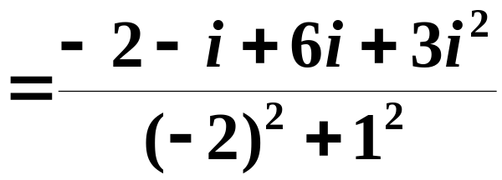

例2
解

Slide 13
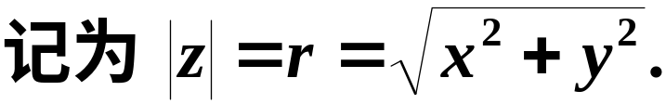









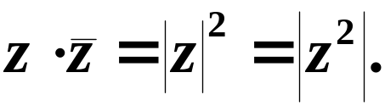
二、复数的几何表示
1. 复平面的定义
2. 复数的模(或绝对值)

Slide 14
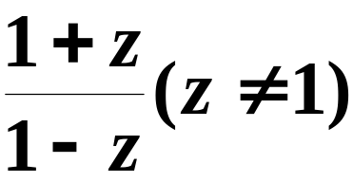
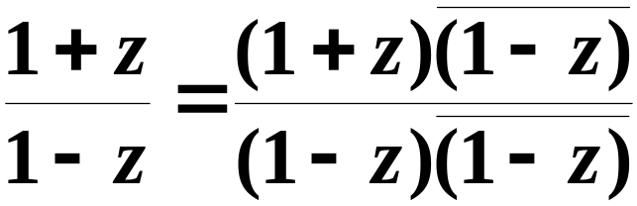
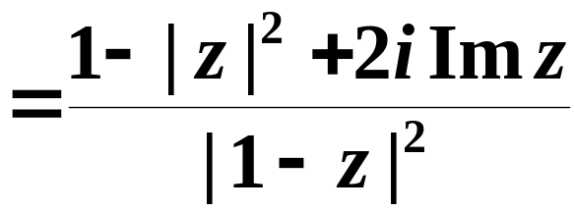
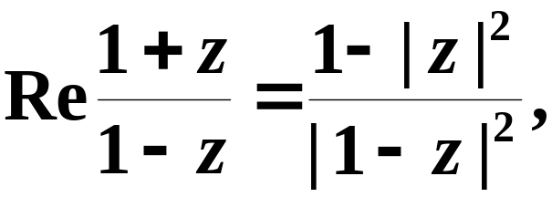
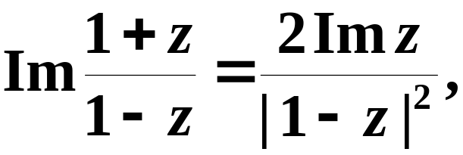
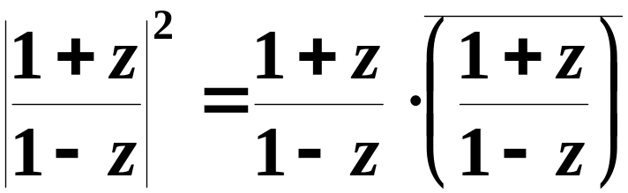
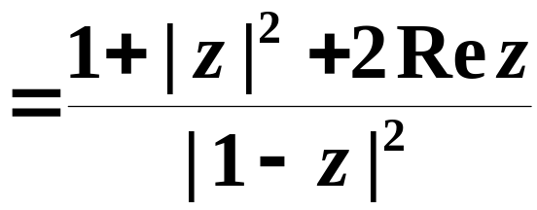
例3 求复数
的实部、虚部和模.
解 因为
所以

Slide 15
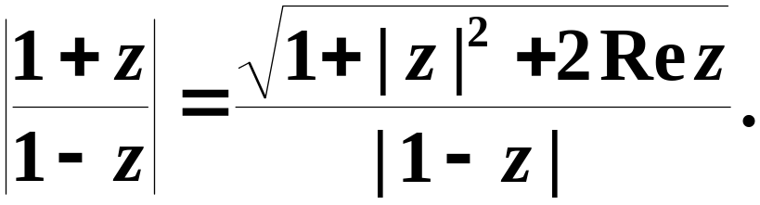
所以

Slide 16





3. 利用平行四边形法则求复数的和差
两个复数的加减法运算与相应的向量的加减法运算一致.

Slide 17



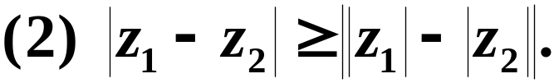

4. 复数和差的模的性质

Slide 18
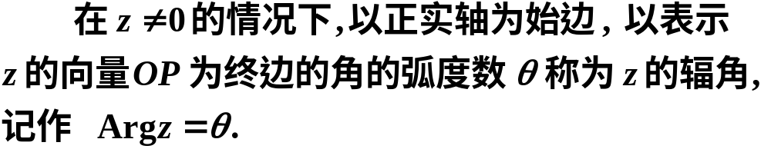
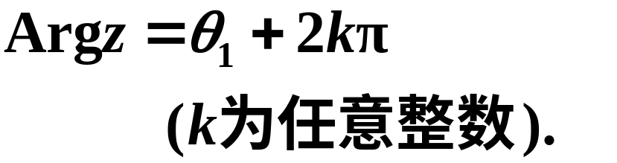

5. 复数的辐角
θ
说明
辐角不确定.

Slide 19
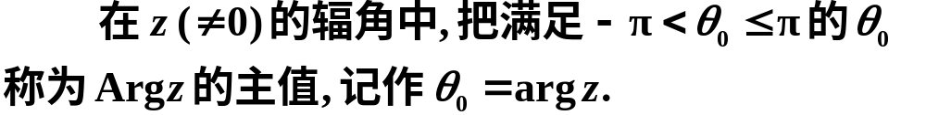
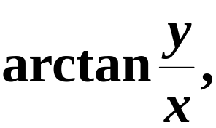
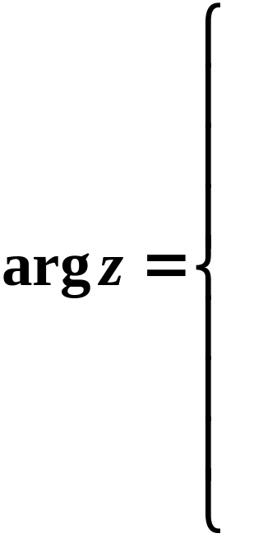


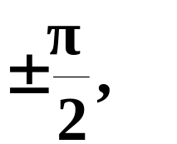

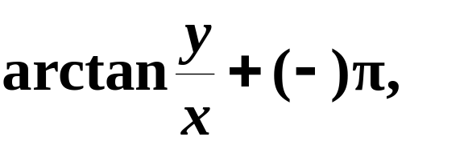



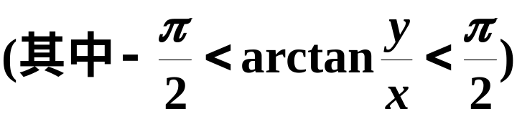
辐角主值的定义:

Slide 20
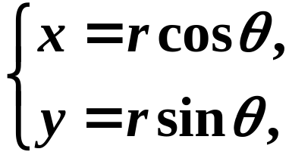



6.复数的三角表示和指数表示
利用直角坐标与极坐标的关系
复数可以表示成
复数的三角表示式
再利用欧拉公式
欧拉介绍
复数可以表示成
复数的指数表示式

Slide 21
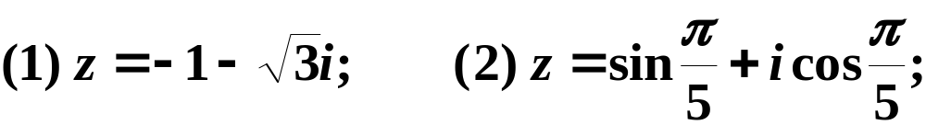


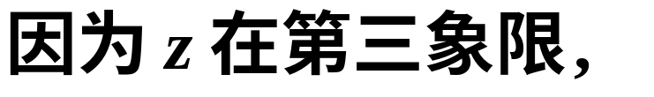
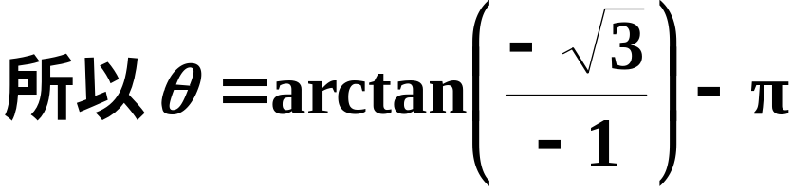
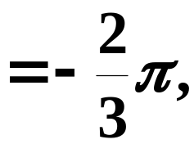
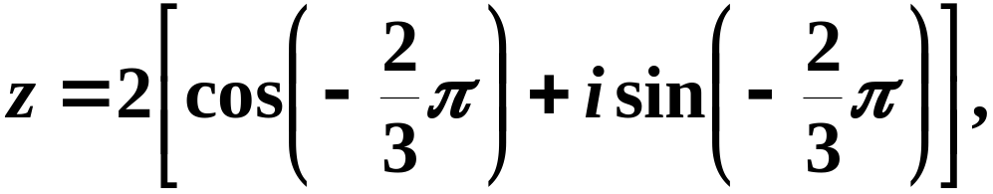
例4 将下列复数化为三角表示式与指数表示式:
解
故三角表示式为

Slide 22
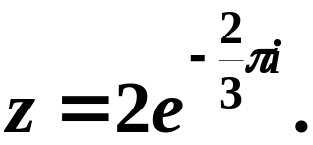
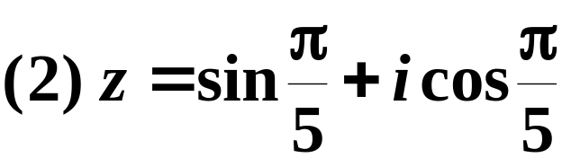
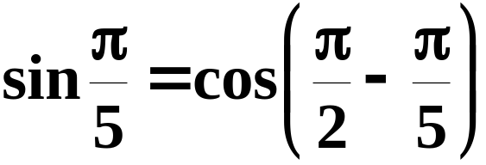
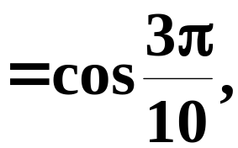
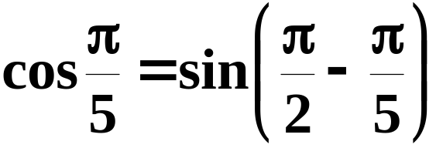
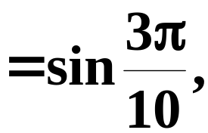


指数表示式为
故三角表示式为
指数表示式为

Slide 23







例5
解
(三角式)
(指数式)

Slide 24




7. 乘积与商
两复数相乘就是把模相乘, 辐角相加.
命题1

Slide 25







从几何上看, 两复数对应的向量分别为

Slide 26








说明
由于辐角的多值性,
两端都是无穷多个数构成的两个数集.
对于左端的任一值, 右端必有值与它相对应.
例如，
思考：

Slide 27




商的模等于模的商; 商的辐角等于辐角之差.
命题2
练习：
= 1

Slide 28








例6
解

Slide 29









例7
解

Slide 30






Slide 31



例8 证明：三角形的内角和是π.
证明：
设三角形三个顶点为 z₁，z₂，z₃,
对应的三个
顶角分别为α，β，γ，
于是
α =
y
β =
γ
β
γ =
α
o
x

Slide 32



由于
·
·
= −1
所以
α + β + γ = π +2kπ ( k为某整数)
由假设
0< α < π, 0 < β < π, 0 < γ < π,
所以
0< α + β + γ < 3π,
故 k= 0, 即α + β + γ = π.

Slide 33






例9
证

Slide 34








两边同时开方得
思考：已知z₁, z₂非零，什么时候等式相等?
答案：

Slide 35



三、幂与根
1. n次幂:

Slide 36


2.棣莫佛公式
棣莫佛介绍
棣莫佛公式

Slide 37






当k以其他整数值代入时, 这些根又重复出现.

Slide 38

从几何上看,

Slide 39





例10
解

Slide 40






Slide 41






例11
解
即

Slide 42








Slide 43


练习：

Slide 44


四、小结与思考
学习的主要内容有复数的模、辐角; 复数的各种表示法. 重点是几种表示法之间的相互转化.
应熟练掌握复数乘积与商的运算. 在各种
形式中以三角形式、指数形式最为方便:
幂与方根的计算. 重点是方根的运算.

Slide 45







思考题
复数为什么不能比较大小？
答案：

Slide 46
作业：P11 1(2)(4), 3(3)(4),5,6,
放映结束，按Esc退出.

Slide 47






扩展：幅角的计算公式
无定义

Slide 48

欧拉资料
Leonhard Euler
Born: 15 April 1707 in Basel, Switzerland
Died: 18 Sept 1783 in St Petersburg, Russia

